Slide 1

Қазақ тілі
6-сынып
Бөлім: 10-бөлім.
Ғылым мен технология жетістіктері.
Пунктуация.
Қазақстан ғылымы.Нүкте
Сабақ №11

Slide 2
Мақсаты:
О 6.2.5.1 – мәтіннен негізгі және қосымша ақпаратты, көтерілген мәселені анықтауға бағытталған нақтылау сұрақтарын құрастыру;
ӘТН 6.4.5.1 –тыныс белгілерінің түрлері мен қызметін (даралаушы) түсіну, дұрыс қолдану;

Slide 3
Қазақстан ғылымы
Қазақ ғылымы дамуының негізгі күші – ғылыми-зерттеу институттары мен жоғары оқу орындары. Бүгінгі күні Қазақстанда ғылыми-зерттеу жұмыстарымен айналысатын 383 ұйым бар. ҚР Білім және ғылым министрлігінің жетекшілігімен еліміздегі оқу орындары жанынан ғылыми-зерттеу орталықтарының құрылуы да отандық ғылымның ілгерілеуіне өзіндік үлес қосуда. Елімізде білім беруді және ғылымды дамыту үшін түрлі шаралар кешенді іске асырылуда. Осыған орай қазақстандық білім мен ғылымның жаһандық бәсекеге қабілеттілігін кеңейту, елдің әлеуметтік-экономикалық дамуына ғылымның үлесін арттыру мақсатында Қазақстан Республикасы Үкіметі 2019 жылдың желтоқсанында Қазақстан Республикасында білім беруді және ғылымды дамытудың 2020-2025 жылдарға арналған мемлекеттік бағдарламасын қабылдады.
ХХІ ғасыр – ғылым мен техниканың дамыған дәуірі. Адамзаттың өмір сүру дағдысы ауырдан жеңілге ойысқан сайын, адам бір ғана түймешік арқылы бүкіл әлемді басқарғысы келеді. Адам армандайды. Адамның қолынан бәрі келеді. Ұшатын кілем болса, айшылық жерден жылдам хабар алсам дейді. Ақырында, ұшақтың да, ұялы байланыстың да сан түрін ойлап тапты. Бұның бәрі ғылым мен білімнің дамығандығының нәтижесі.
https://qazaq1913.com/

Slide 4
1-тапсырма. Мәтіннен негізгі және қосымша ақпаратты анықтап, көтерілген мәселені анықтауға бағытталған нақтылау сұрақтарын құрастырыңыз.
Смартфонмен төлем жасау
Қазақстан – цифр технологияларын енгізу мен өңірде ұялы байланыс трафигін тұтыну бойынша көшбасшы елдердің бірі. Қазақстандағы Digital технологиялардың дамуы еліміздегі мобайл банкинг пен байланыссыз төлем транзакцияларының жақсы көрсеткішке жетуіне мүмкіндік берді. Қазір көпшіліктің смартфоны мен төлем картасы бір-біріне біріктірілген. Соның арқасында олар дүкенде, мейрамханада, супермаркетте смартфонындағы қосымшалар арқылы төлем жасай алады. 2020жылы осы аталған төлем жүйелері, мобайл қолданбалар және ниеттестік бағдарламалары процесі қарқынды дамиды.
2020 жылы 4G желісі операторлар кірісінің өсуі үшін басты драйвер болды. 2020жылы 4G желісі дами түсіп, ал операторлар 5G байланыс желісін тестілеуге көшті.

Slide 5
Мәтіннен негізгі және қосымша ақпаратты анықтаңыз.
Негізгі ақпарат | Қосымша ақпарат
Дескриптор
мәтінді оқиды;
негізгі және қосымша ақпаратты анықтайды;
нақтылау сұрақтарын құрастырады;

Slide 6
Дұрыс жауабы
Негізгі ақпарат | Қосымша ақпарат
Смартфондағы қосымшалар арқылы төлем жасау. | 4G желісі операторлар кірісінің өсуі үшін басты драйвер болады.

Slide 7
Тыныс белгілері
Тыныс белгілері (пунктуация) айтайын деген ойды нақтылы, дәл түсінікті етіп жеткізу үшін, сондай-ақ баяндалмақшы пікірді айқын білдіру үшін қолданылады.
Пунктуация термині латынның «punctum» - нүкте деген сөзінен алынған.
Тыныс белгілері
Сөйлемнің соңына қойылатын тыныс белгілері
Нүкте,сұрау белгісі, леп белгісі, көп нүкте
Сөйлемнің ішіне қойылатын тыныс белгілері
Үтір,сызықша,нүктелі үтір,тырнақша,
жақша,қос нүкте

Slide 8
Сөйлем хабарлау, баяндау,, жауап алу, талап ету,түрлі көңіл күйді білдіру мақсатында айтылады. Осыған орай сөйлем соңында нүкте (.), сұрау белгісі ( ?), леп белгісі (!) және көп нүкте ( ...) қойылады.
Нүкте
хабарлы сөйлем және екпінсіз айтылыатын тілек мәнді сөйлемдерден кейін;
адамның аты-жөнінің бас әріптері қысқартылып алынғанда: А.Байтұрсынов, М.Әуезов;
тағысын тағылар, тағы басқа деген сөздер қысқартылып жазылғанда: т.т,т.б.
жыл, ғасыр сөздері қысқартылып жазылғанда қойылады: 2018ж.

Slide 9

2-тапсырма. Мәтіндегі сөйлемдердің соңына тиісті тыныс белгілерін қойып, қойылу себебін түсіндіріңіз.
Флагман смартфондар
2019 жылы орташа баға санатындағы смартфондардың технологиялық мүмкіндігі өскеніне қарамастан флагман телефондарға сұраныс артып келеді оған себеп – ұялы телефонмен төлем жасау, мемлекеттік қызметті онлайн алу сияқты жаңа қызметтерді көбіне премиум девайс иелері пайдаланады осыған орай 2019 жылдың желтоқсанында Forward Leasing Қазақстандағы смартфондардың флагман модельдерін жыл сайын жаңартуға мүмкіндік жасады азаматтар Forward сервисінің көмегімен жаңа телефонды ай сайынғы төлемнің ең төменгі сомасымен пайдалана алады және жыл сайын оны жаңа модельге ауыстыра алады.
Дескриптор
мәтінді мұқият оқиды;
сөйлемдердің соңына тиісті тыныс белгілерді қояды;
қойылу себебін түсіндіреді;

Slide 10
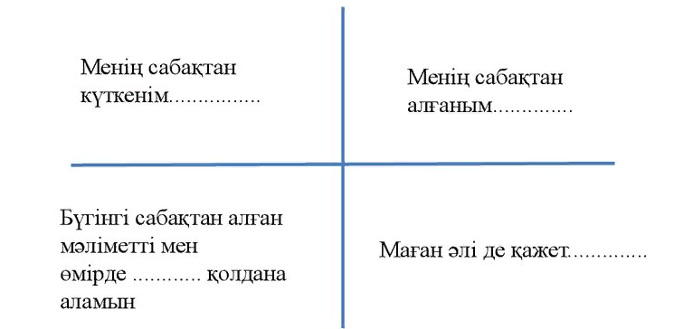
Кері байланыс «Квадрат»

Slide 11
Оқу тапсырмасы
Күнделікті өмірде, тұрмыста қолданып жүрген техникалық құралдардың шығу тарихы туралы мәлімет жинаңыз.

